Slide 1

若你一天在电脑前超过4小时
一定要看
纯免费PPT即点即下载，无注册、无套路
http://gitppt.com
不信你试试（狗头）

Slide 2
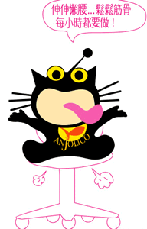
纯免费PPT即点即下载，无注册、无套路
http://gitppt.com
不信你试试（狗头）
伸伸懒腰
松松骨
每小时都要做

Slide 3
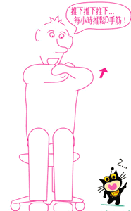
纯免费PPT即点即下载，无注册、无套路
http://gitppt.com
不信你试试（狗头）
推下推下推下
每小时推松手筋
站长站素材 SC.chinaz.COM

Slide 4
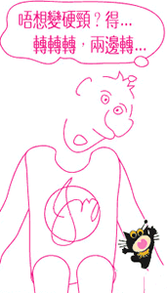
纯免费PPT即点即下载，无注册、无套路
http://gitppt.com
不信你试试（狗头）
不想变硬颈
得转转转
两边转

Slide 5
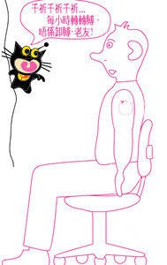
纯免费PPT即点即下载，无注册、无套路
http://gitppt.com
不信你试试（狗头）
千万千万千万
每小时转转胳膊

Slide 6
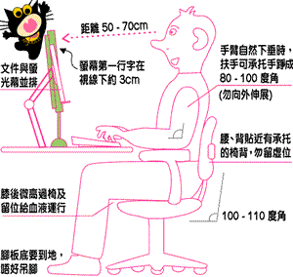
纯免费PPT即点即下载，无注册、无套路
http://gitppt.com
不信你试试（狗头）
办公坐姿有讲究

Slide 7
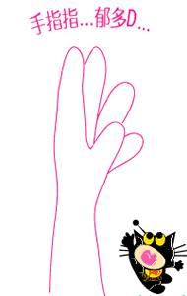
纯免费PPT即点即下载，无注册、无套路
http://gitppt.com
不信你试试（狗头）
拿鼠标有正确姿势哦

Slide 8
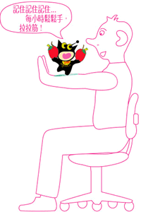
纯免费PPT即点即下载，无注册、无套路
http://gitppt.com
不信你试试（狗头）
记住
每小时
松松手,拉拉筋

Slide 9
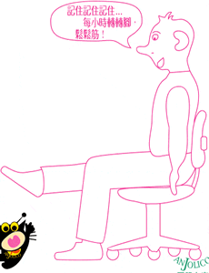
纯免费PPT即点即下载，无注册、无套路
http://gitppt.com
不信你试试（狗头）
记住
每小时
转转脚,松松筋

Slide 10
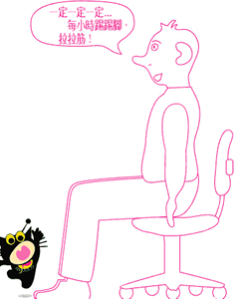
纯免费PPT即点即下载，无注册、无套路
http://gitppt.com
不信你试试（狗头）
记住
每小时
踢踢腿，拉拉筋

Slide 11
纯免费PPT即点即下载，无注册、无套路
http://gitppt.com
不信你试试（狗头）
有健康的人，便有希望；
有希望的人，便有了一切。
关
爱
自
己

